Slide 1
Oblastní charita Kutná Hora
Centrum Maják
Jedno z nejhlubších tajemství života spočívá v tom, že jen to co člověk udělá pro druhé má opravdu cenu.
Lewis Carroll

Slide 2
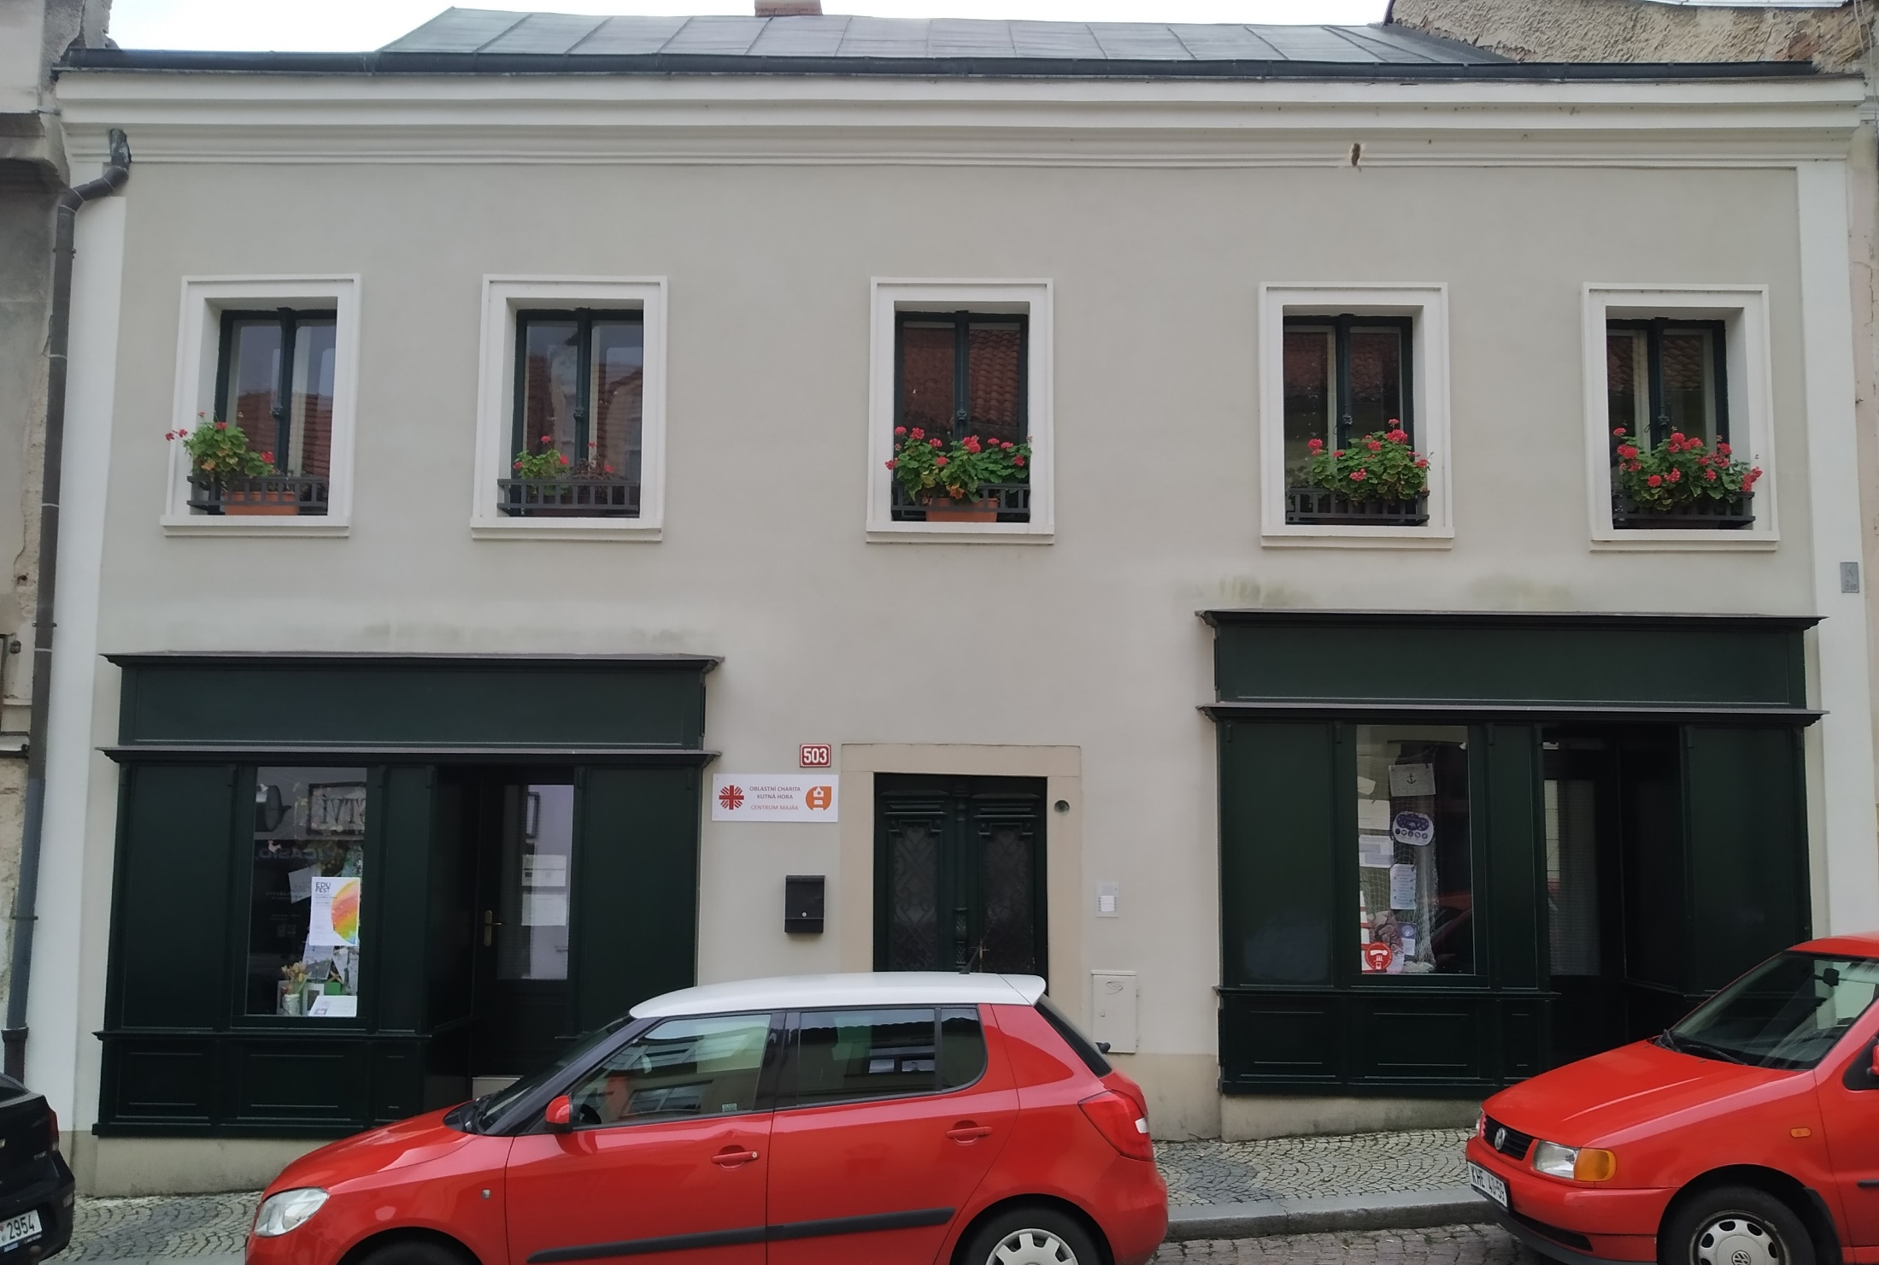
Centrum Maják najdete na adrese Tylova 503 v Kutné Hoře

Slide 3
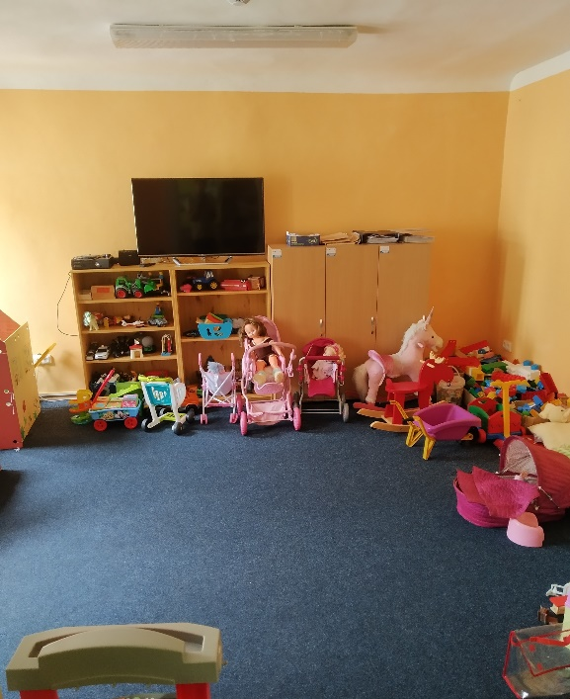
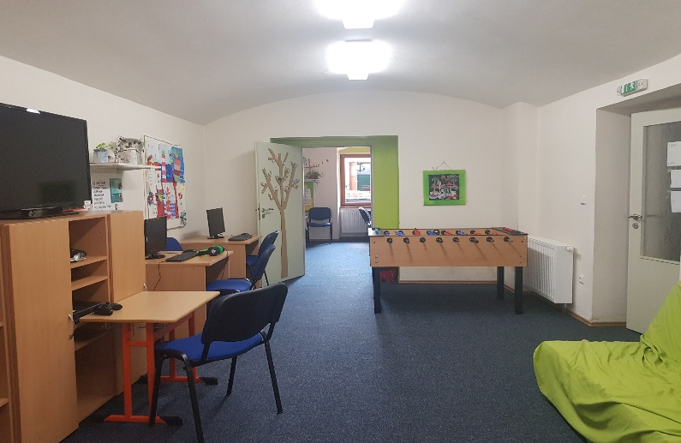
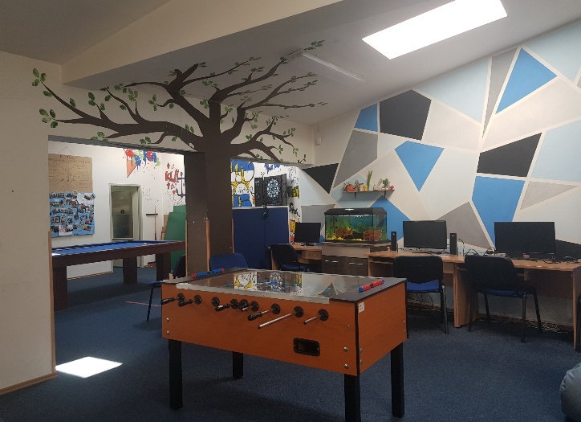
Je zde předškolní klub a dva nízkoprahové kluby pro děti a mládež
Předškolní klub pro děti od 3 do 5 let
Klub Maják- pro děti od 6 do 13 let
Klub Kotva pro děti a dospívající od 13 do 22 let

Slide 4
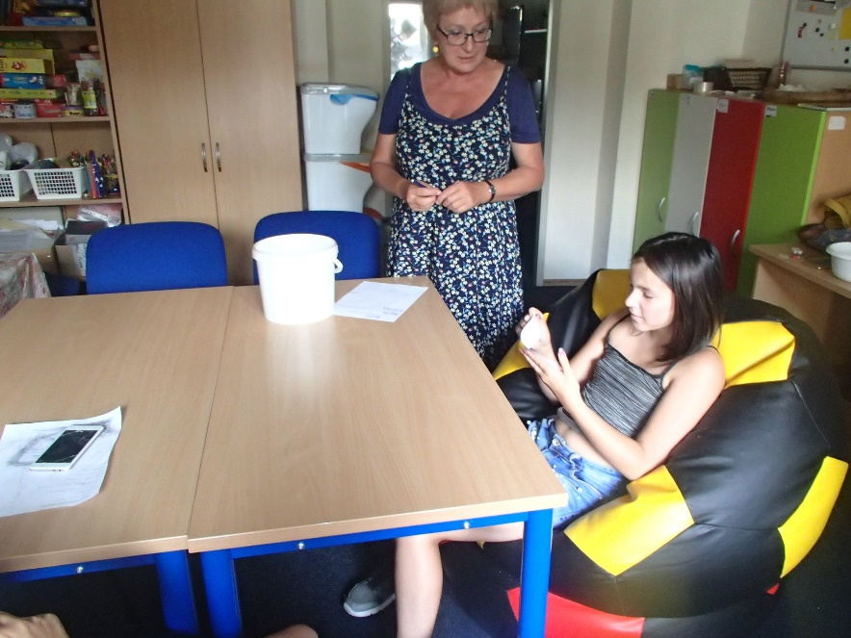
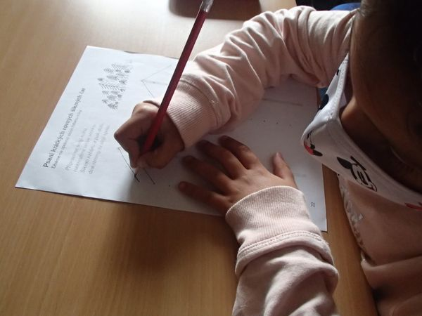
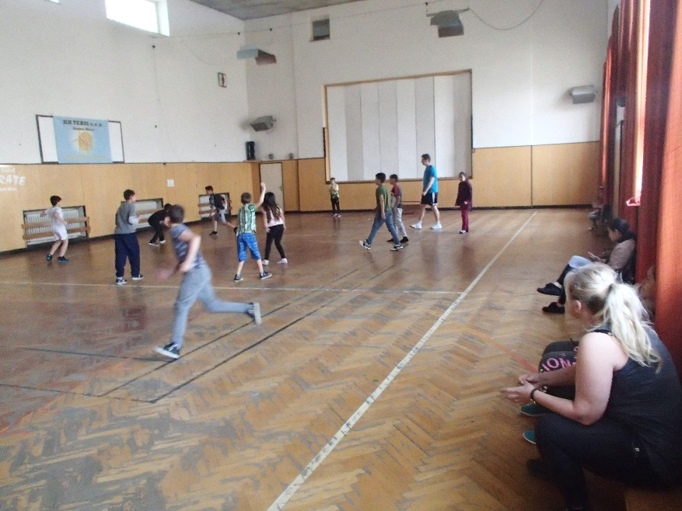
S dětmi sportujeme, učíme se s nimi, pomáháme jim s řešením jejich problémů.

Slide 5
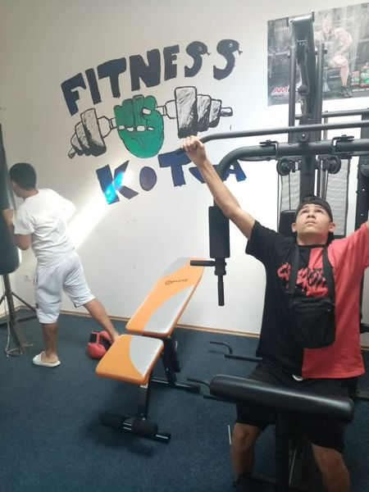
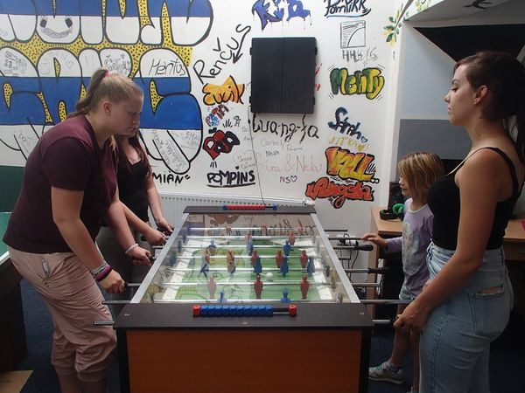
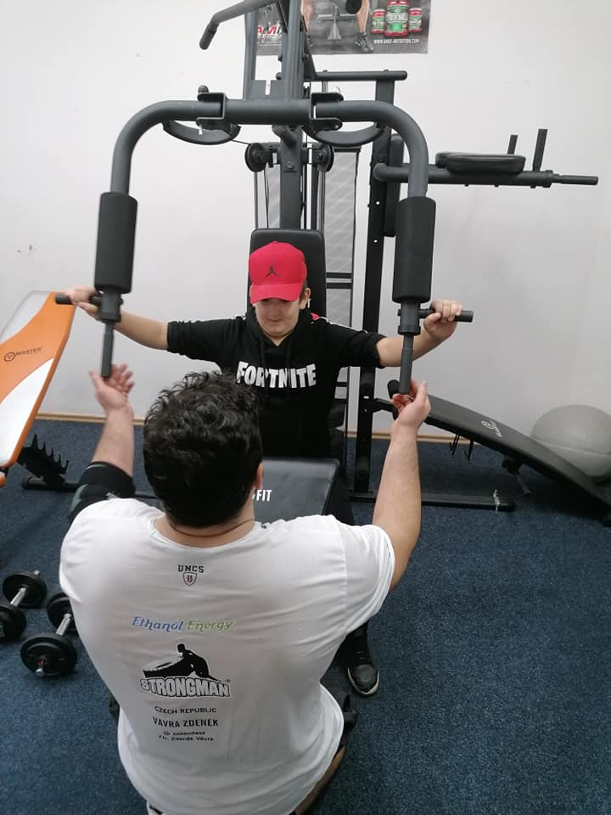
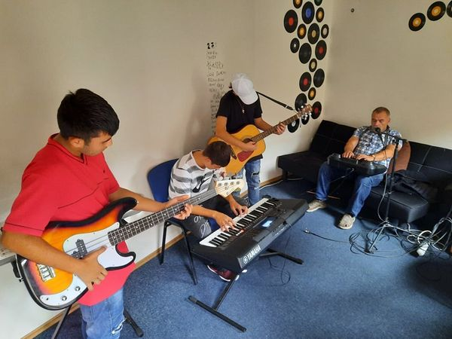
Můžeme si také u nás na Centru Maják s dětmi zasportovat a zahrát si na hudební nástroje
Notes:
Snažíme se spolupracovat a řešit problémy které postihly rodiny dětí, které k nám docházejí.

Slide 6
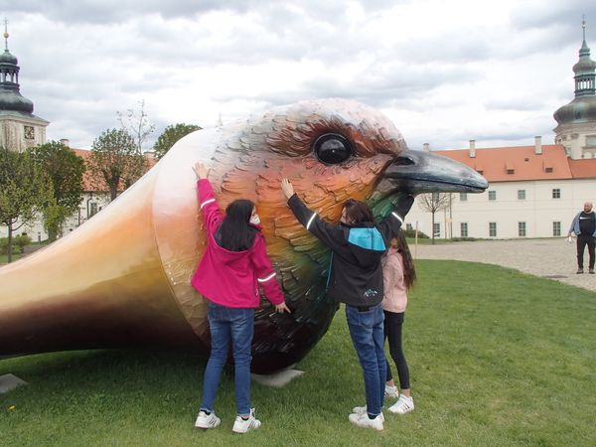
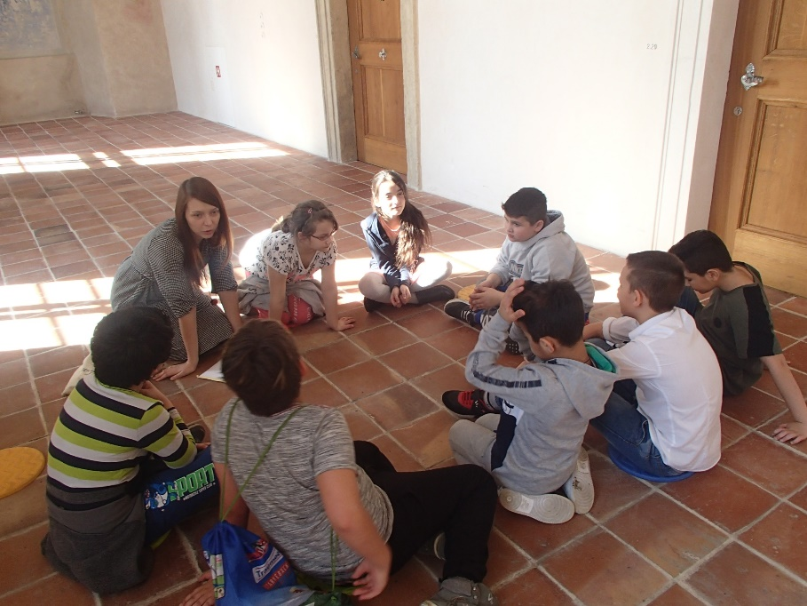
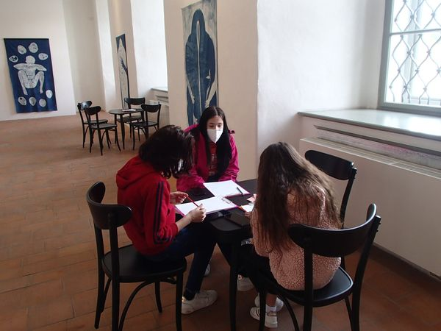
Dlouhodobě s dětmi docházíme do Středočeské galerie GASK, na tvoření s lektorkami.

Slide 7
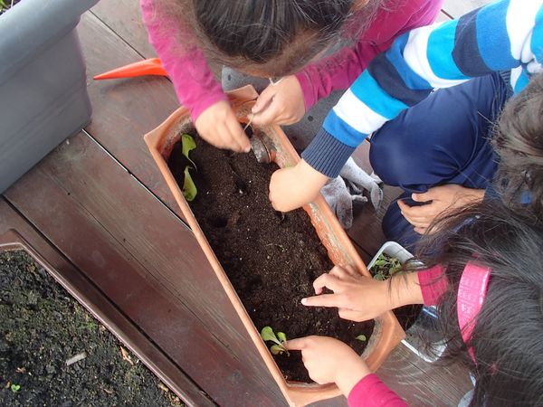
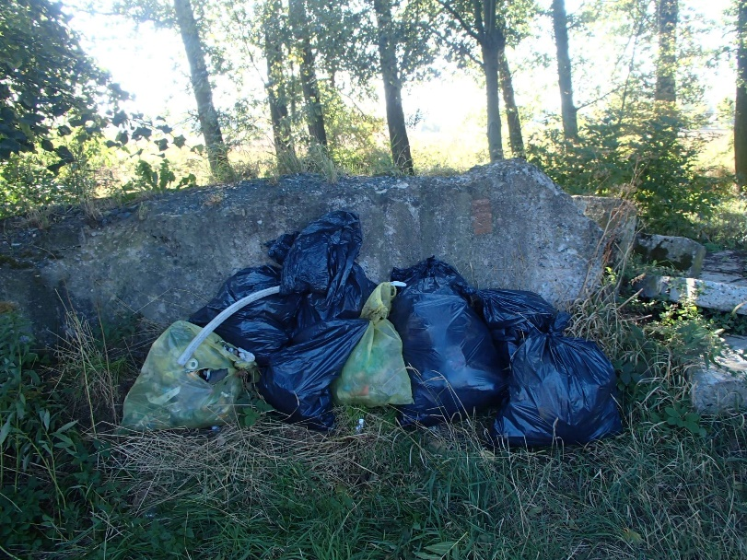
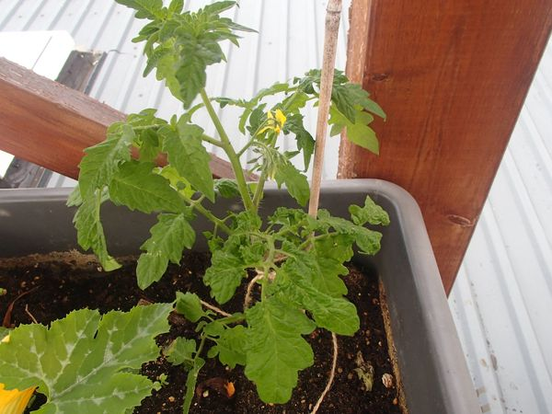
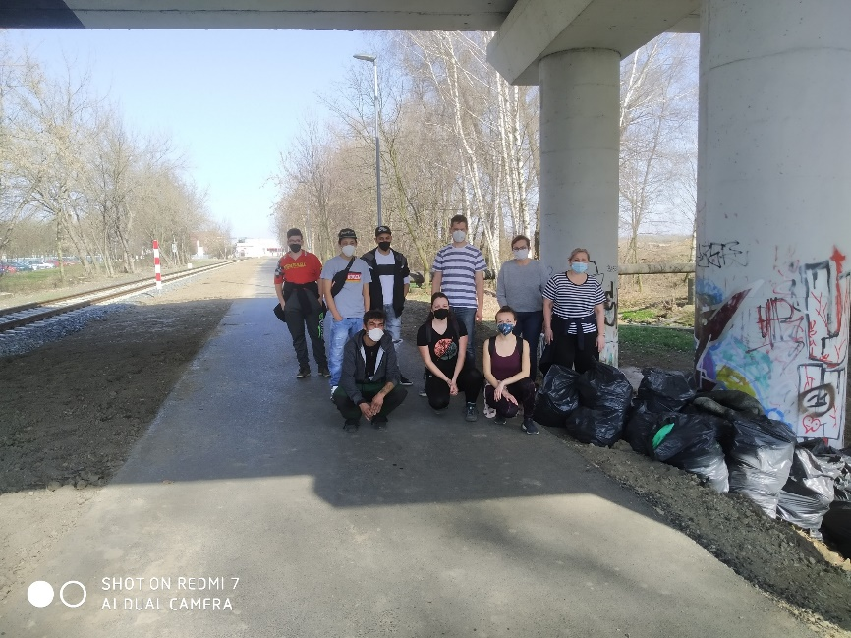
Již několik let u nás probíhá projekt s názvem „ Všichni jsme děti Matky Země“ zaměřený na poznávání a ochranu přírody a aktivně se účastníme „ Dnů Země“ a „Ukliďme Česko“

Slide 8
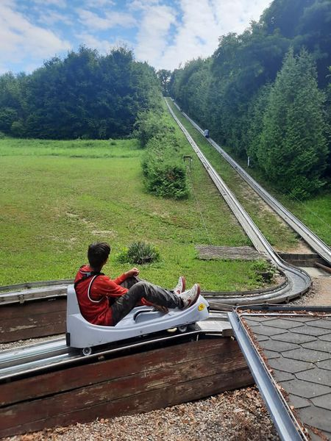
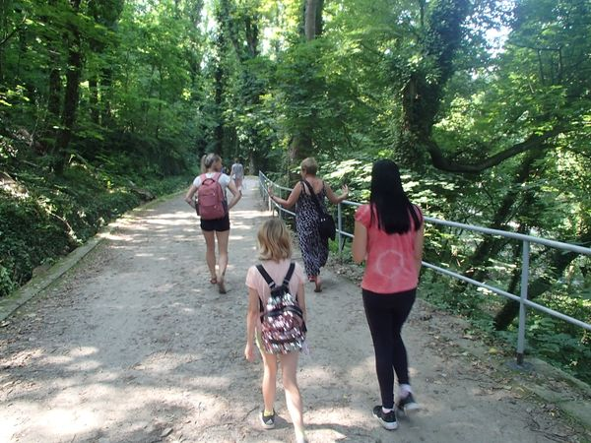
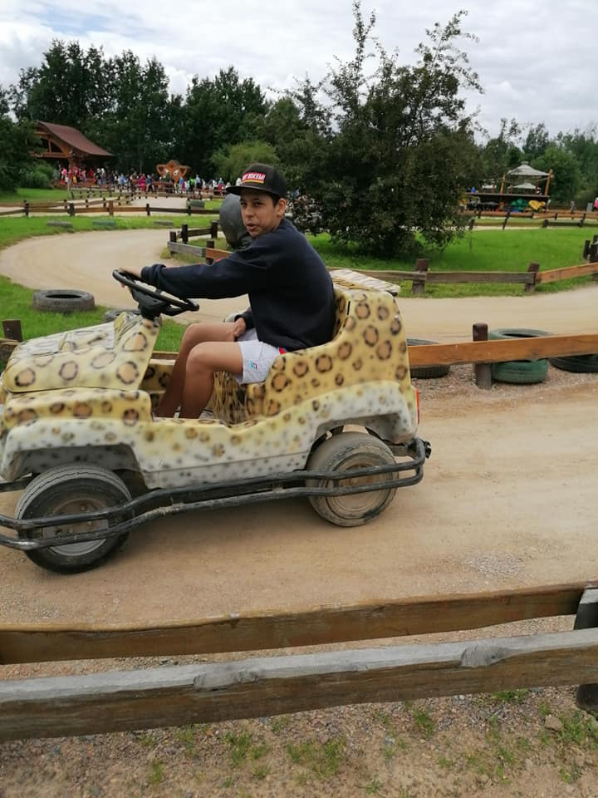
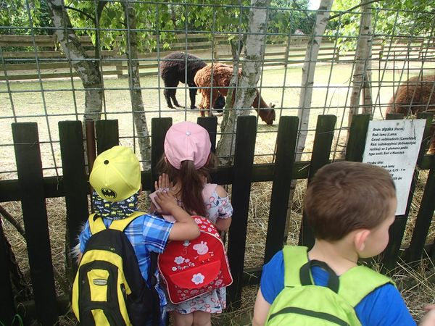
Jezdíme také za poznáním a zábavou
.

Slide 9
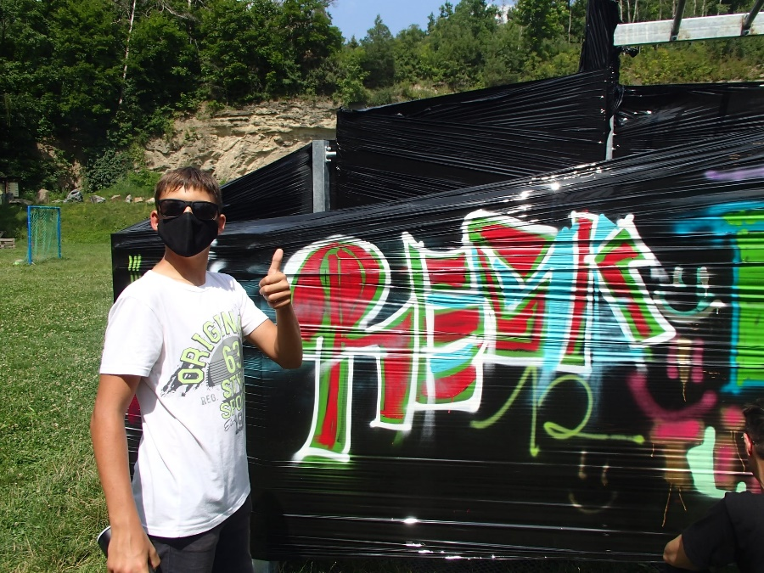
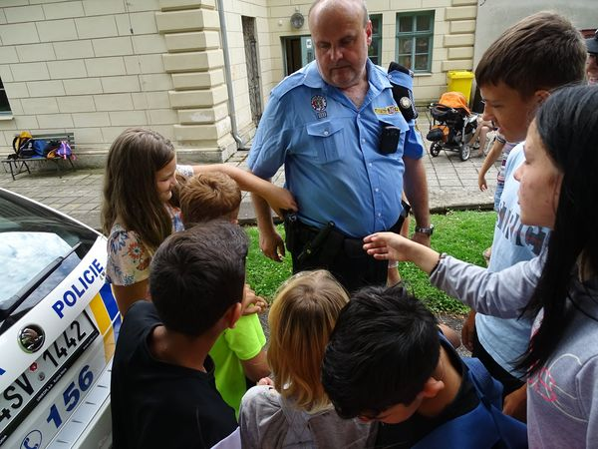
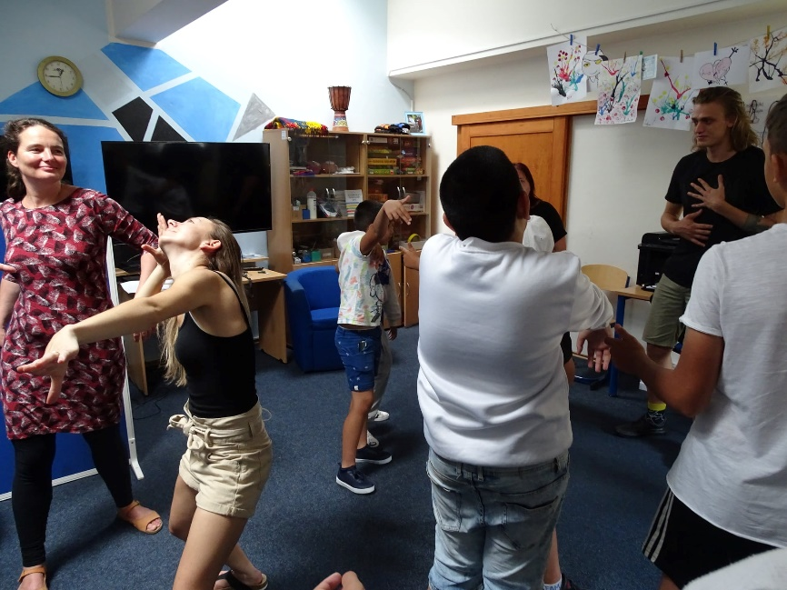
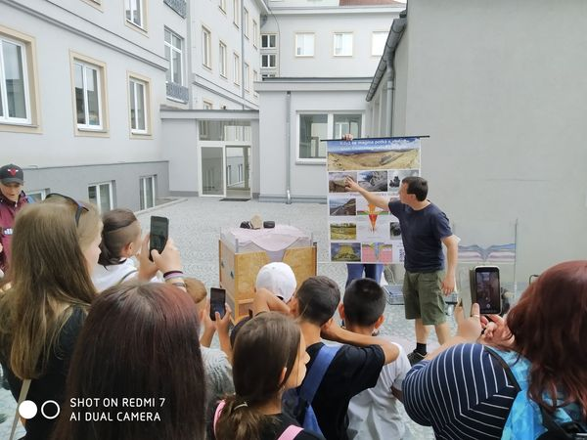
Letos jsme ve spolupráci se školou hodnotového vzdělávání Cyril Mooney zorganizovali pro děti „Letní školu“, kde jsme během 14 dnů zažili mnoho legrace, dobrodružství a spoustu věcí jsme se naučili….
.

Slide 10
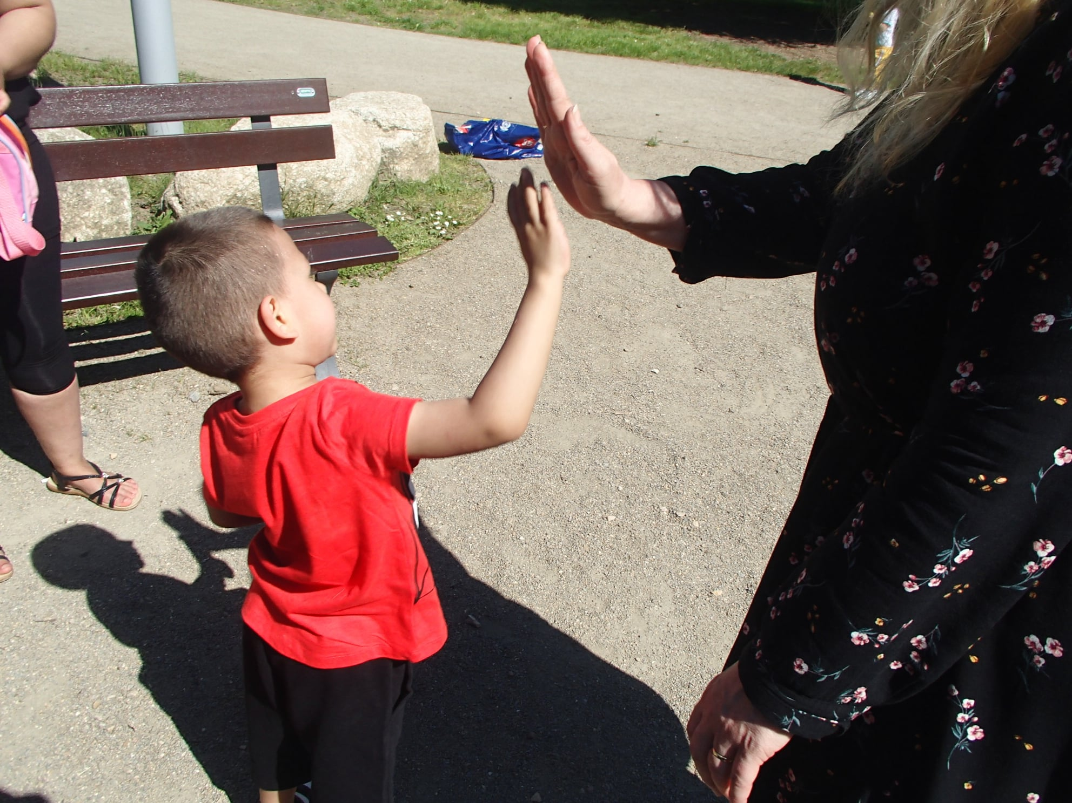
I Ty se můžeš stát naším kamarádem
.

